Slide 1
Vizsgaremek prezentáció Junior automatizált tesztelő szakirány Tesztelt alkalmazás: Conduit applikáció
Tartalom:
Alkalmazás bemutatása
Tesztelés
Tesztjelentés
Készítette: Opre Erika
Email: eri_opre@yahoo.co.uk
2021.08.16.

Slide 2
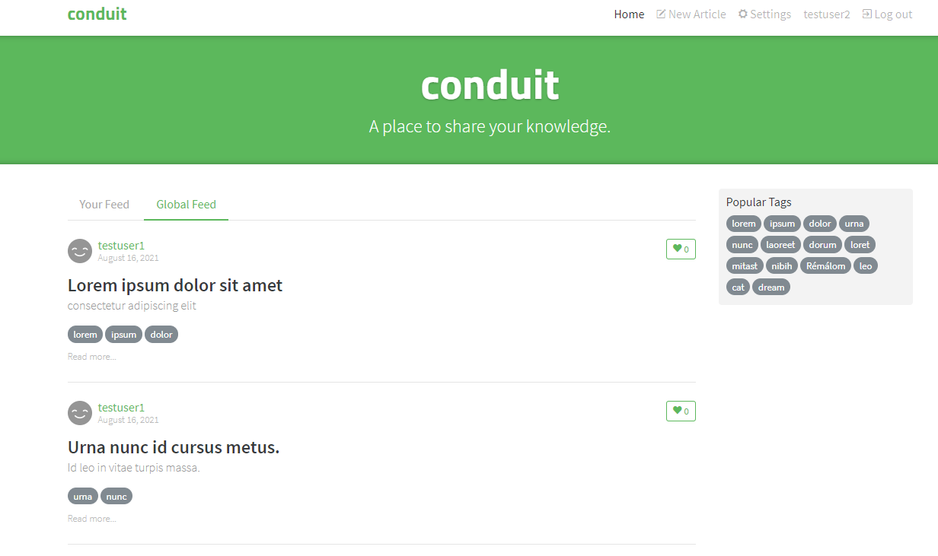
A CONDUIT ALKALMAZÁS
TC001 – Registration : Regisztráció, Új adat bevitel
TC003 – Cookie’s : Adatkezelési nyilatkozat
TC004 – Data List: Adatok listázása és kimentése file-ba
TC005 – New post : Ismételt és sorozatos adatbevitel adatforrásból
TC006 – User Settings : Meglévő adat módosítás
TC007 – Post delete : Adat vagy adatok törlése
TC008 – Pagination : Több oldal bejárása
TC009 - User Sign out : Kijelentkezés

Slide 3
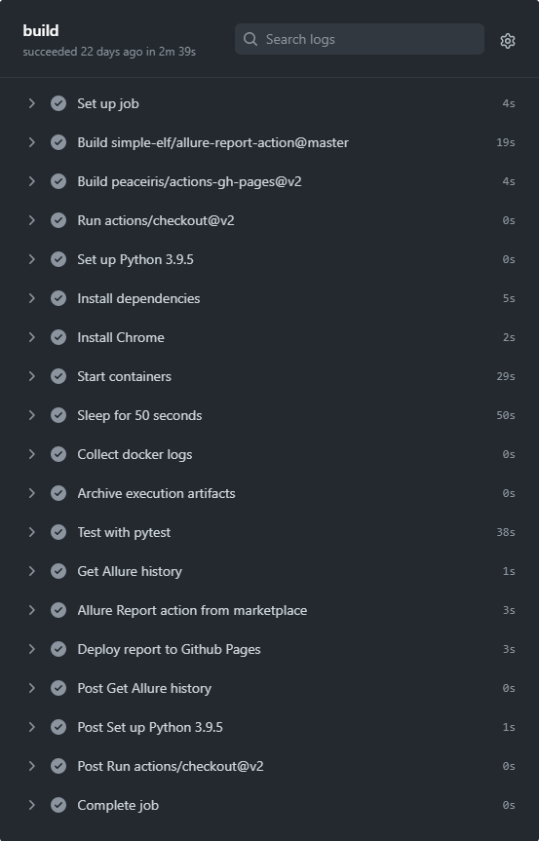
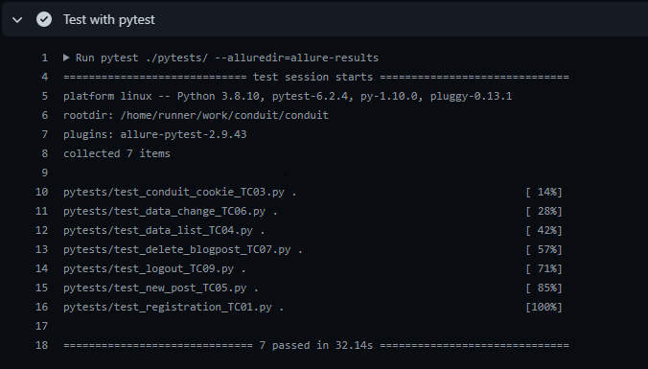
GitHub Action Workflow
docker-compose.yaml

Slide 4
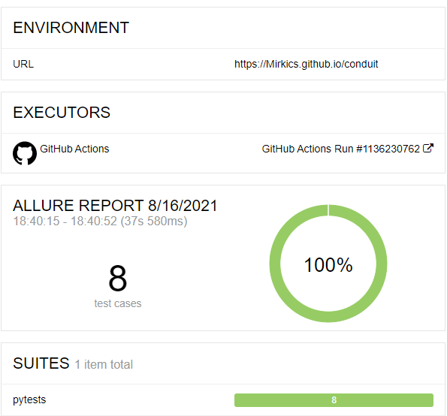
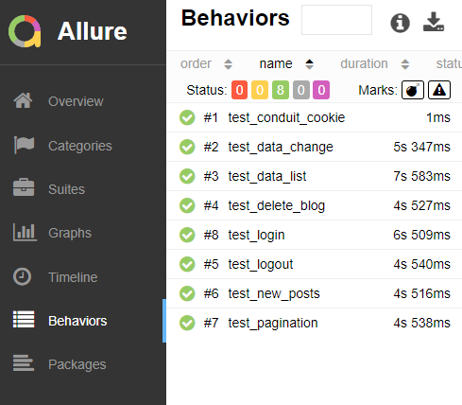
Teszt jelentés : Allure riport

Slide 5
Köszönöm a figyelmet! Viszontlátásra!

